Slide 1


Slide 2
2026년 6월 21일 찬양
1.(67장) 영광의 왕께 다 경배하며
2.우리는 주의 움직이는 교회
3.믿음이 필요해
4.(167장) 즐겁도다 이날

Slide 3
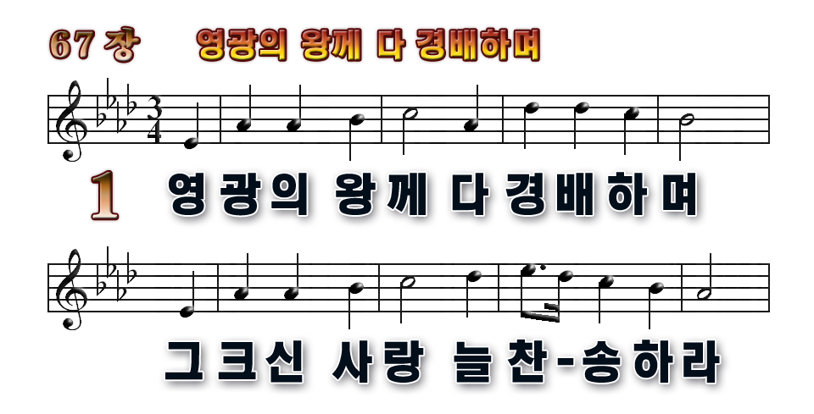

Slide 4
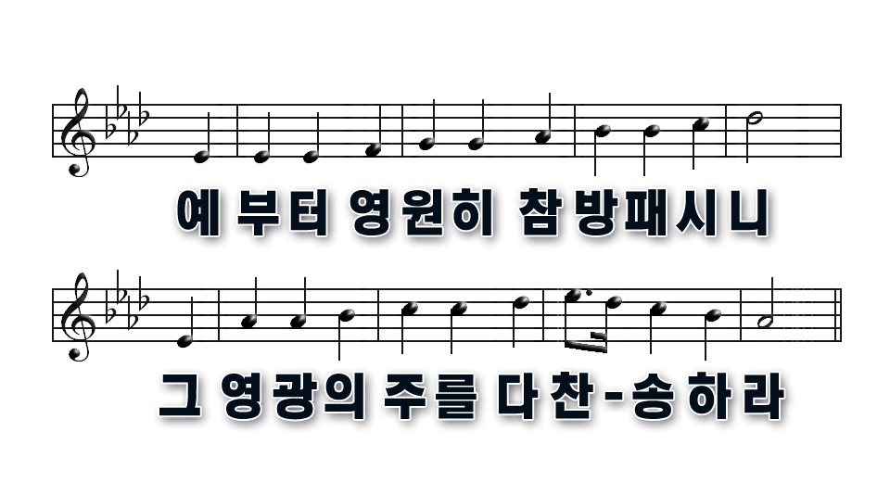

Slide 5
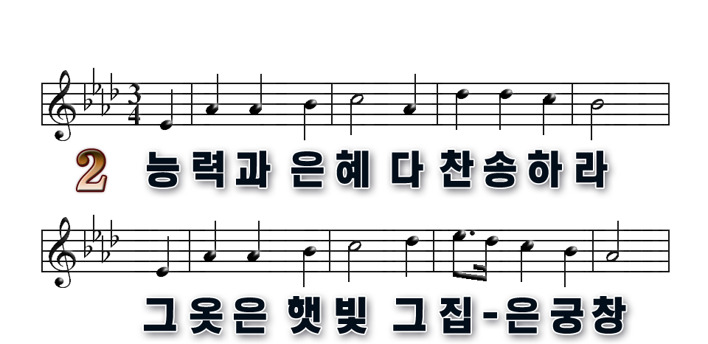

Slide 6
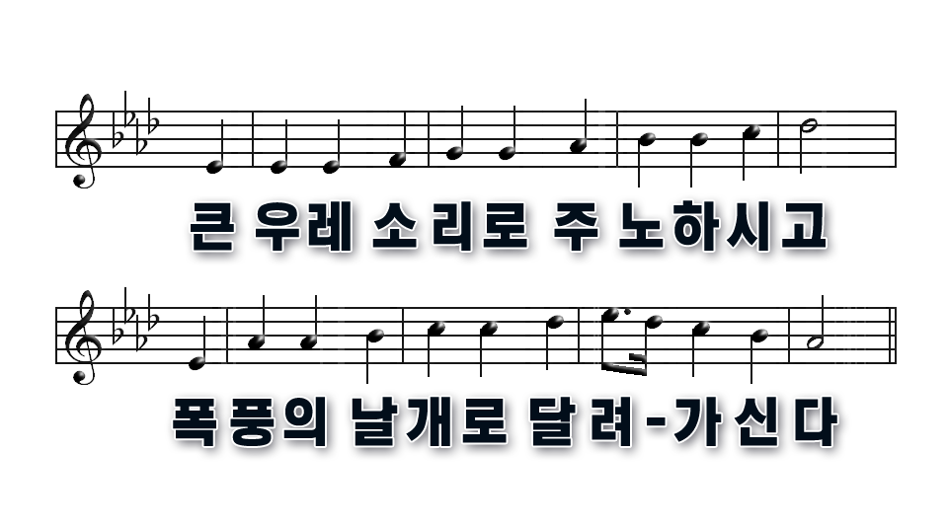

Slide 7
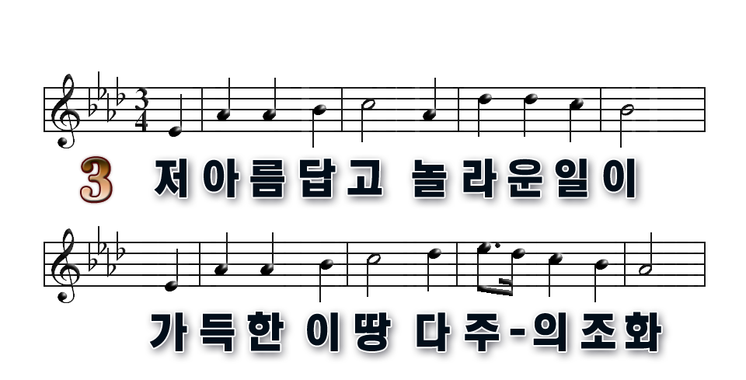

Slide 8
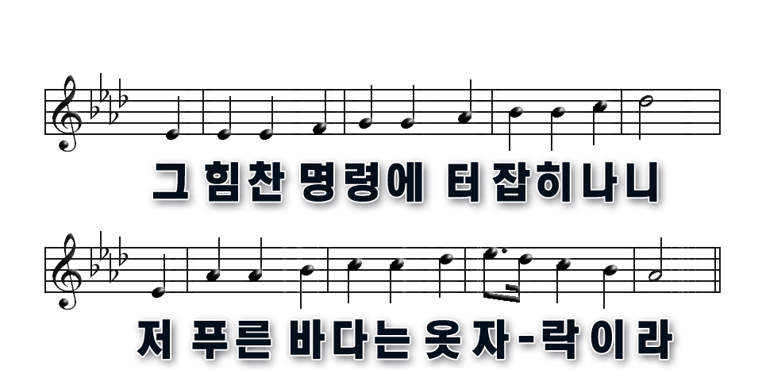

Slide 9
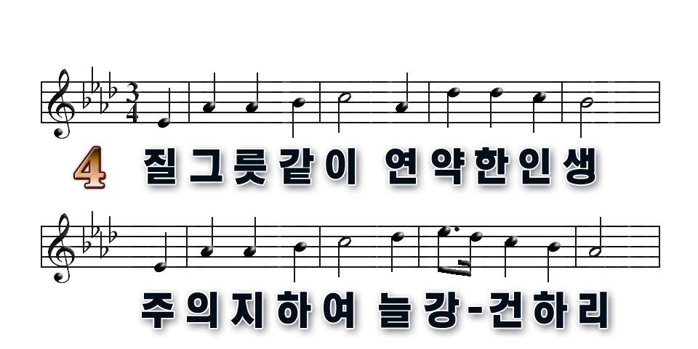

Slide 10
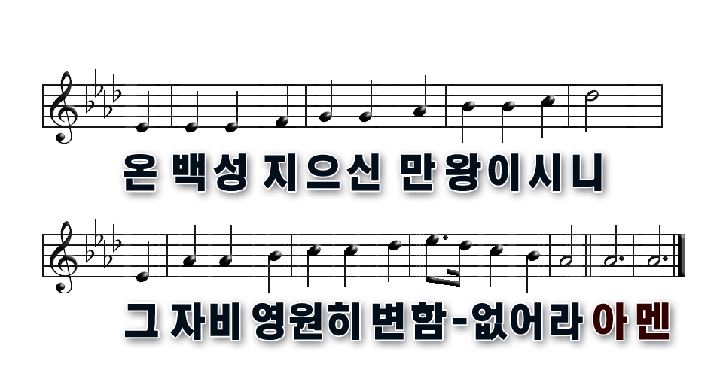

Slide 12
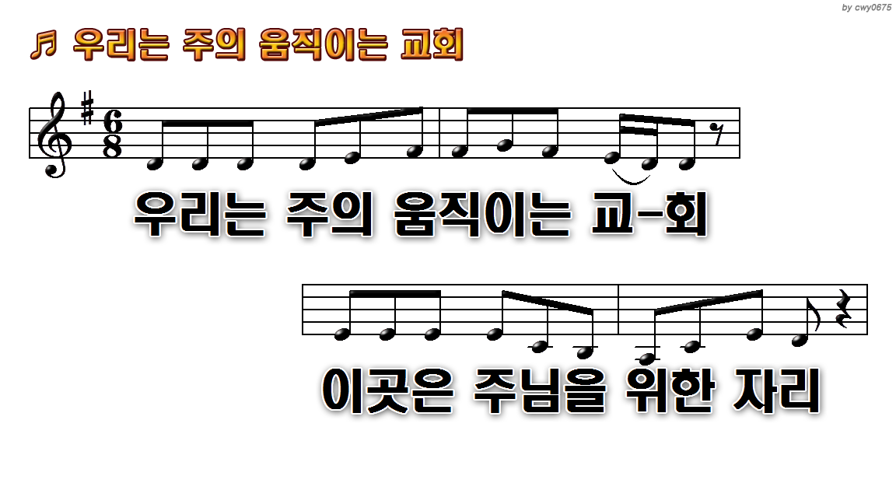
1.우리는 주의 움직이는 교회
3.나의 노래로 주님의 성전을
7.하나님 우리가 이곳에 섰으니

Slide 13
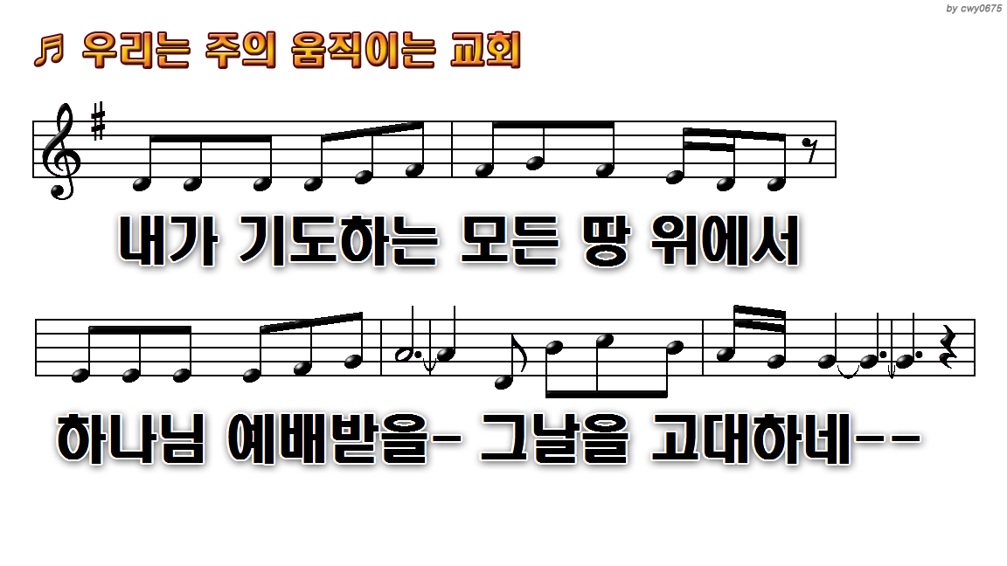
1.우리는 주의 움직이는 교회
3.나의 노래로 주님의 성전을
7.하나님 우리가 이곳에 섰으니

Slide 14
1.우리는 주의 움직이는 교회
3.나의 노래로 주님의 성전을
7.하나님 우리가 이곳에 섰으니

Slide 15
1.우리는 주의 움직이는 교회
3.나의 노래로 주님의 성전을
7.하나님 우리가 이곳에 섰으니

Slide 16
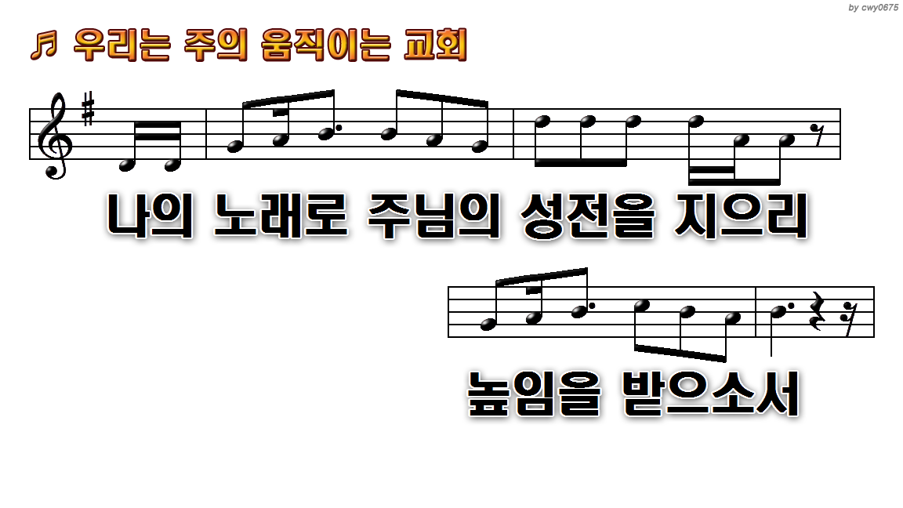
1.우리는 주의 움직이는 교회
3.나의 노래로 주님의 성전을
7.하나님 우리가 이곳에 섰으니

Slide 17
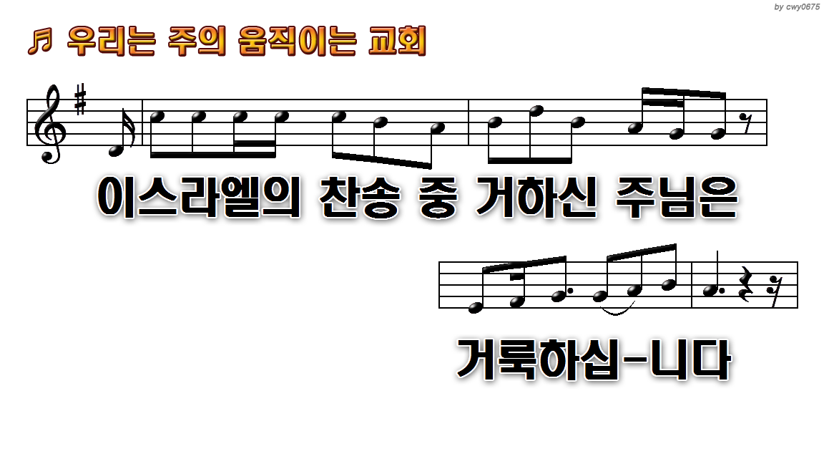
1.우리는 주의 움직이는 교회
3.나의 노래로 주님의 성전을
7.하나님 우리가 이곳에 섰으니

Slide 18
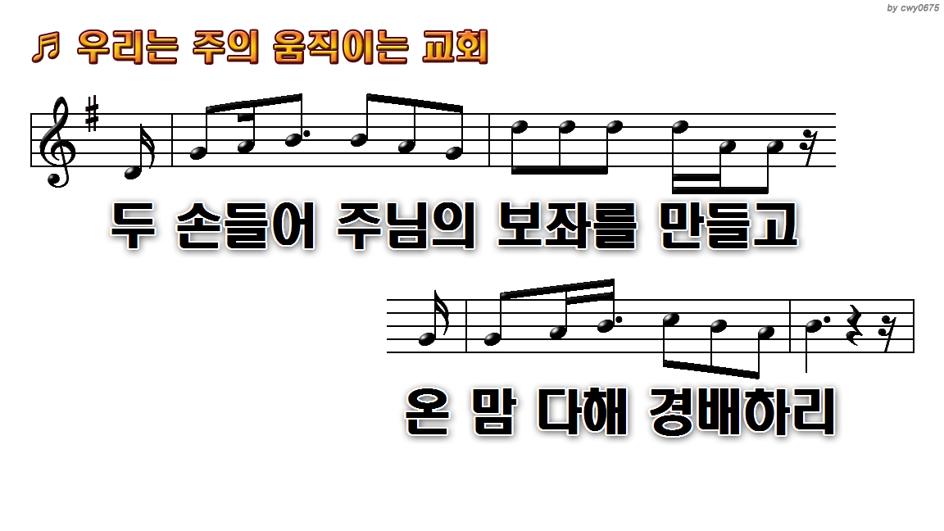
1.우리는 주의 움직이는 교회
3.나의 노래로 주님의 성전을
7.하나님 우리가 이곳에 섰으니

Slide 19
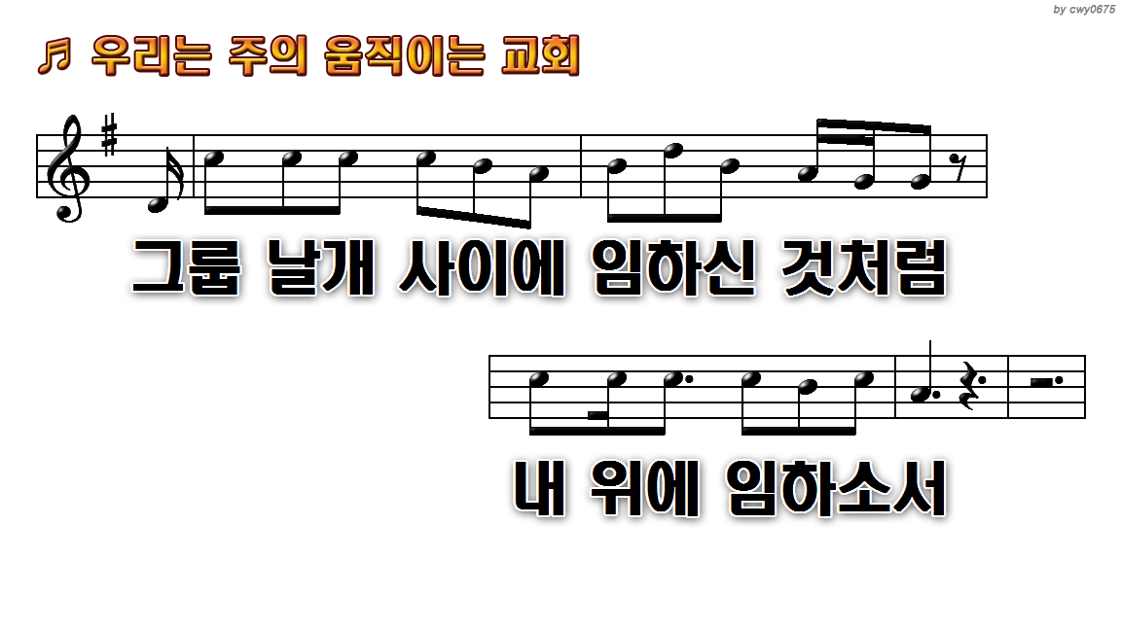
1.우리는 주의 움직이는 교회
3.나의 노래로 주님의 성전을
7.하나님 우리가 이곳에 섰으니

Slide 20
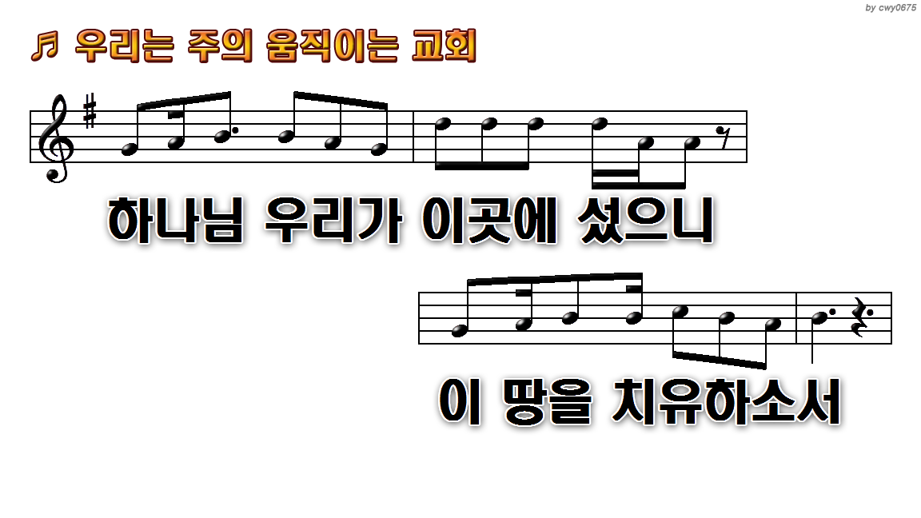
1.우리는 주의 움직이는 교회
3.나의 노래로 주님의 성전을
7.하나님 우리가 이곳에 섰으니

Slide 21
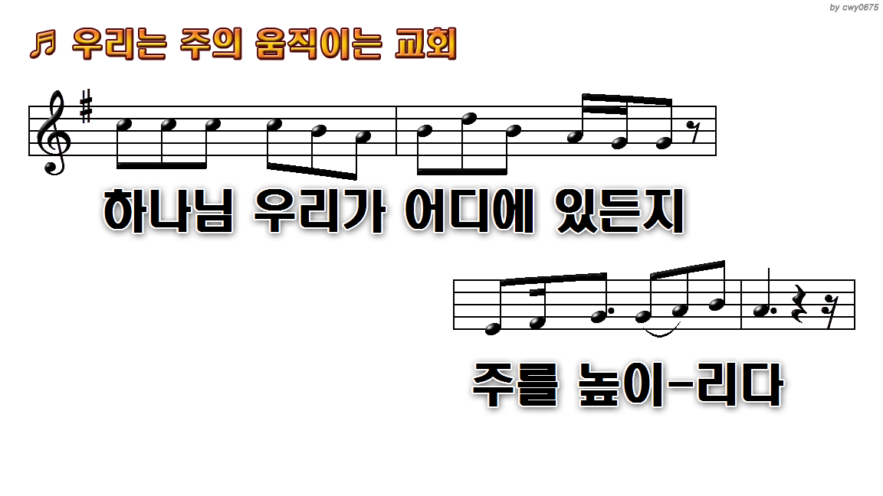
1.우리는 주의 움직이는 교회
3.나의 노래로 주님의 성전을
7.하나님 우리가 이곳에 섰으니

Slide 22
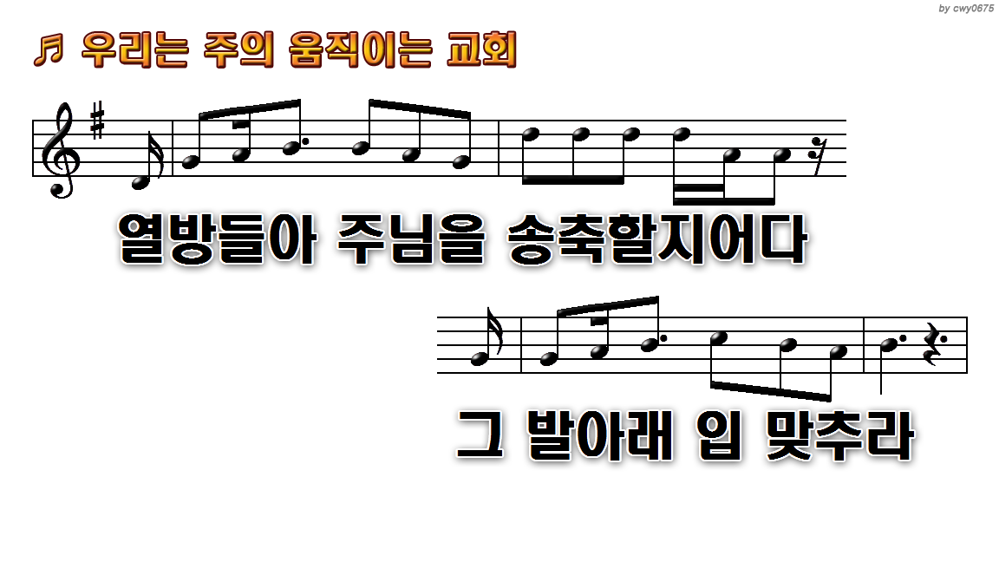
1.우리는 주의 움직이는 교회
3.나의 노래로 주님의 성전을
7.하나님 우리가 이곳에 섰으니

Slide 23
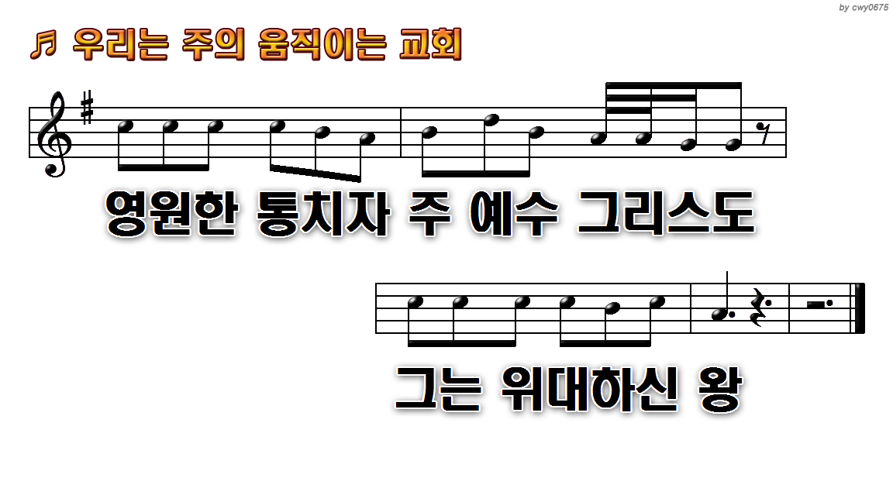
1.우리는 주의 움직이는 교회
3.나의 노래로 주님의 성전을
7.하나님 우리가 이곳에 섰으니

Slide 25
1.우리는 주의 움직이는 교회
3.나의 노래로 주님의 성전을
7.하나님 우리가 이곳에 섰으니

Slide 26
1.우리는 주의 움직이는 교회
3.나의 노래로 주님의 성전을
7.하나님 우리가 이곳에 섰으니

Slide 27
1.우리는 주의 움직이는 교회
3.나의 노래로 주님의 성전을
7.하나님 우리가 이곳에 섰으니

Slide 28
1.우리는 주의 움직이는 교회
3.나의 노래로 주님의 성전을
7.하나님 우리가 이곳에 섰으니

Slide 29
1.우리는 주의 움직이는 교회
3.나의 노래로 주님의 성전을
7.하나님 우리가 이곳에 섰으니

Slide 30
1.우리는 주의 움직이는 교회
3.나의 노래로 주님의 성전을
7.하나님 우리가 이곳에 섰으니

Slide 31
1.우리는 주의 움직이는 교회
3.나의 노래로 주님의 성전을
7.하나님 우리가 이곳에 섰으니

Slide 32
1.우리는 주의 움직이는 교회
3.나의 노래로 주님의 성전을
7.하나님 우리가 이곳에 섰으니

Slide 33
1.우리는 주의 움직이는 교회
3.나의 노래로 주님의 성전을
7.하나님 우리가 이곳에 섰으니

Slide 34
1.우리는 주의 움직이는 교회
3.나의 노래로 주님의 성전을
7.하나님 우리가 이곳에 섰으니

Slide 36
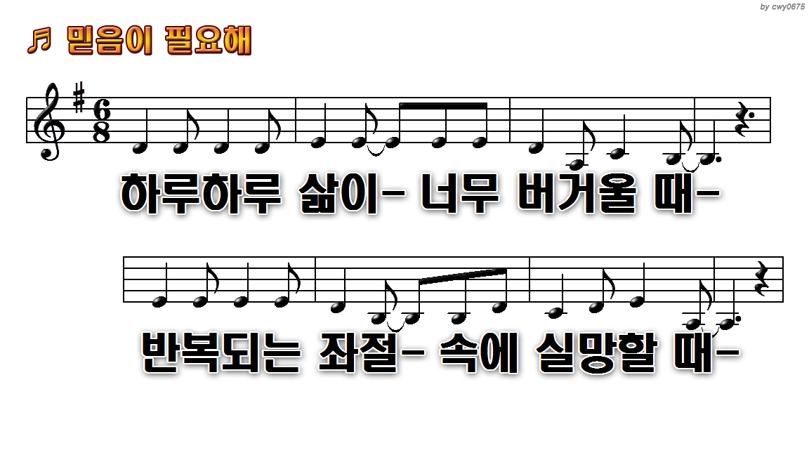
1.하루하루 삶이 너무 버거울 때
5.사랑하는 사람들을 잃었을 때
7.믿음이 필요해 믿음이 필요해

Slide 37
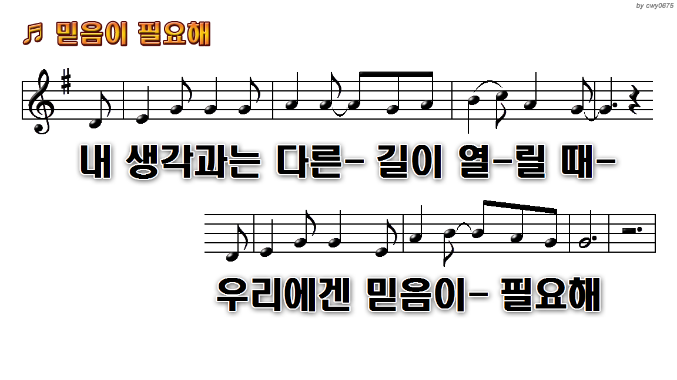
1.하루하루 삶이 너무 버거울 때
5.사랑하는 사람들을 잃었을 때
7.믿음이 필요해 믿음이 필요해

Slide 38
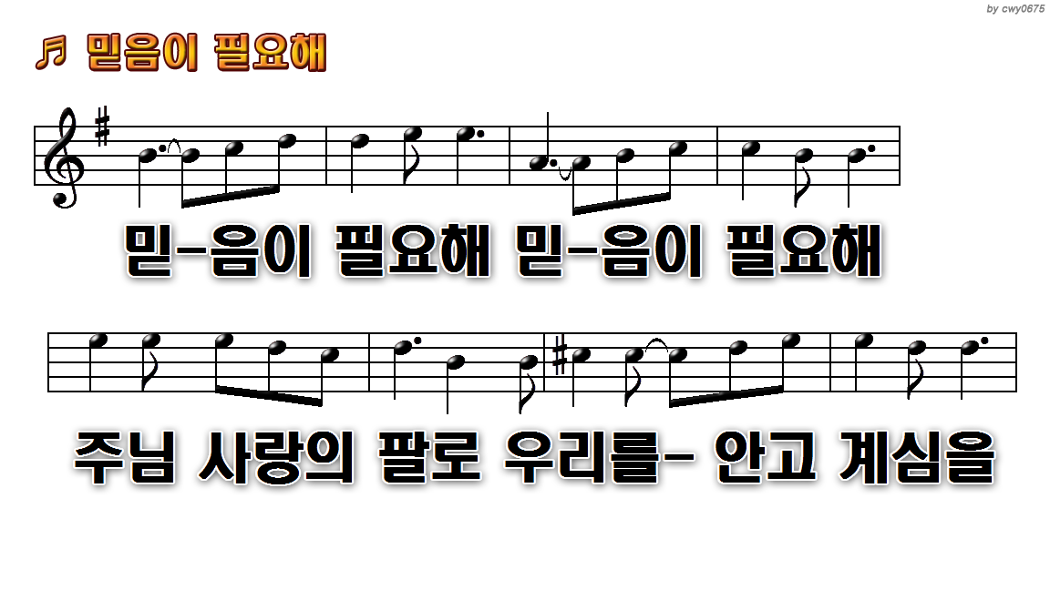
1.하루하루 삶이 너무 버거울 때
5.사랑하는 사람들을 잃었을 때
7.믿음이 필요해 믿음이 필요해

Slide 39
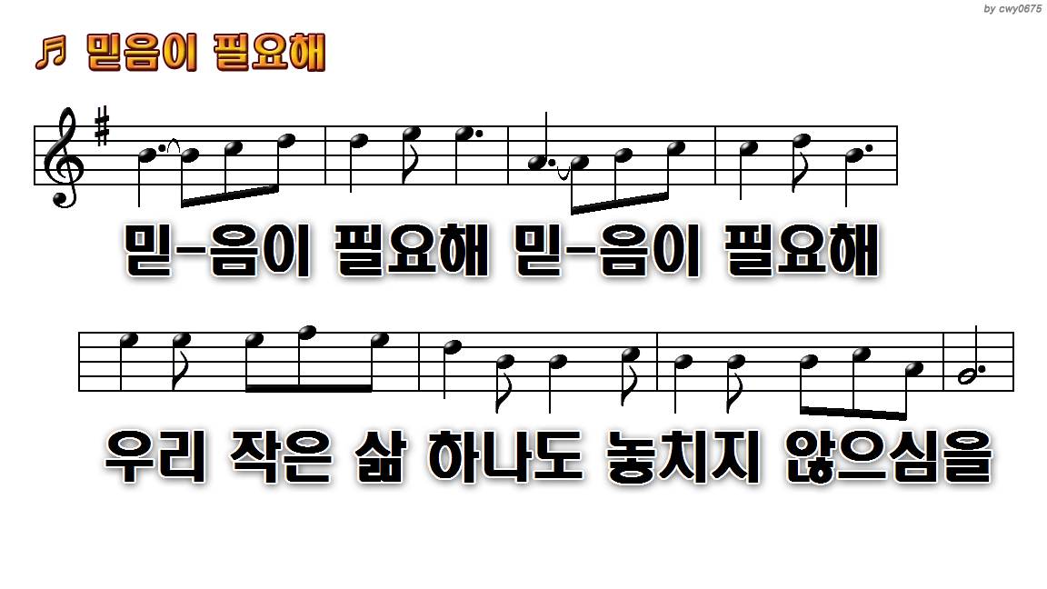
1.하루하루 삶이 너무 버거울 때
5.사랑하는 사람들을 잃었을 때
7.믿음이 필요해 믿음이 필요해

Slide 40
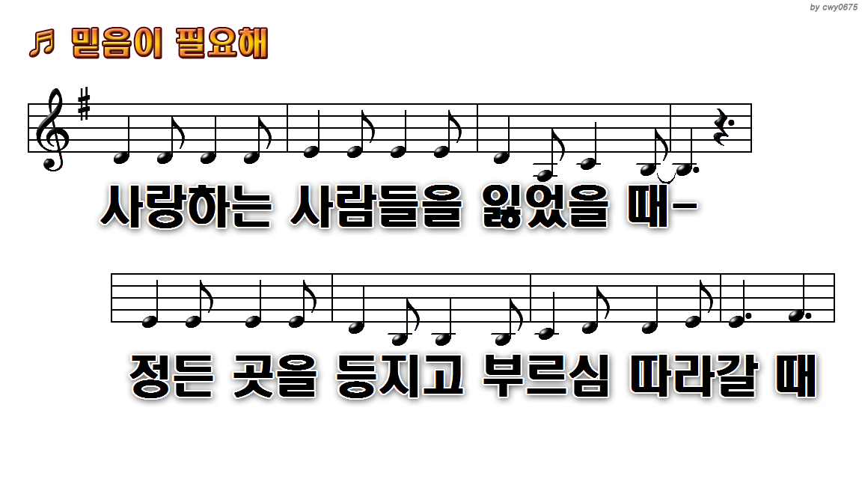
1.하루하루 삶이 너무 버거울 때
5.사랑하는 사람들을 잃었을 때
7.믿음이 필요해 믿음이 필요해

Slide 41
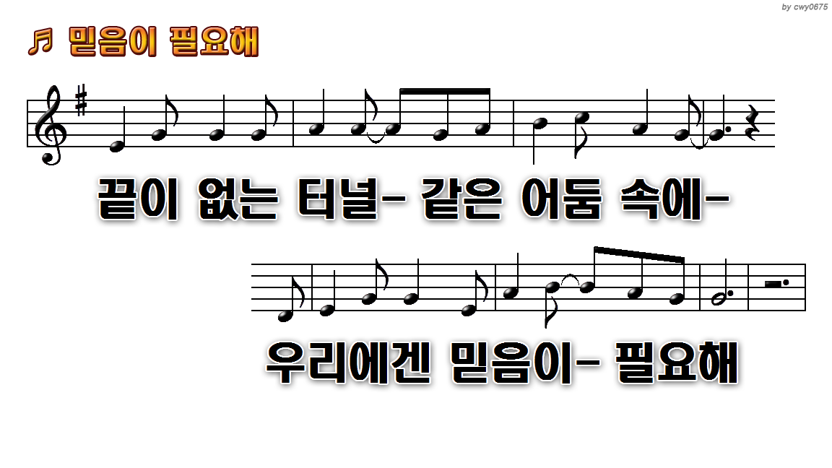
1.하루하루 삶이 너무 버거울 때
5.사랑하는 사람들을 잃었을 때
7.믿음이 필요해 믿음이 필요해

Slide 42
1.하루하루 삶이 너무 버거울 때
5.사랑하는 사람들을 잃었을 때
7.믿음이 필요해 믿음이 필요해

Slide 43
1.하루하루 삶이 너무 버거울 때
5.사랑하는 사람들을 잃었을 때
7.믿음이 필요해 믿음이 필요해

Slide 44
1.하루하루 삶이 너무 버거울 때
5.사랑하는 사람들을 잃었을 때
7.믿음이 필요해 믿음이 필요해

Slide 45
1.하루하루 삶이 너무 버거울 때
5.사랑하는 사람들을 잃었을 때
7.믿음이 필요해 믿음이 필요해

Slide 46
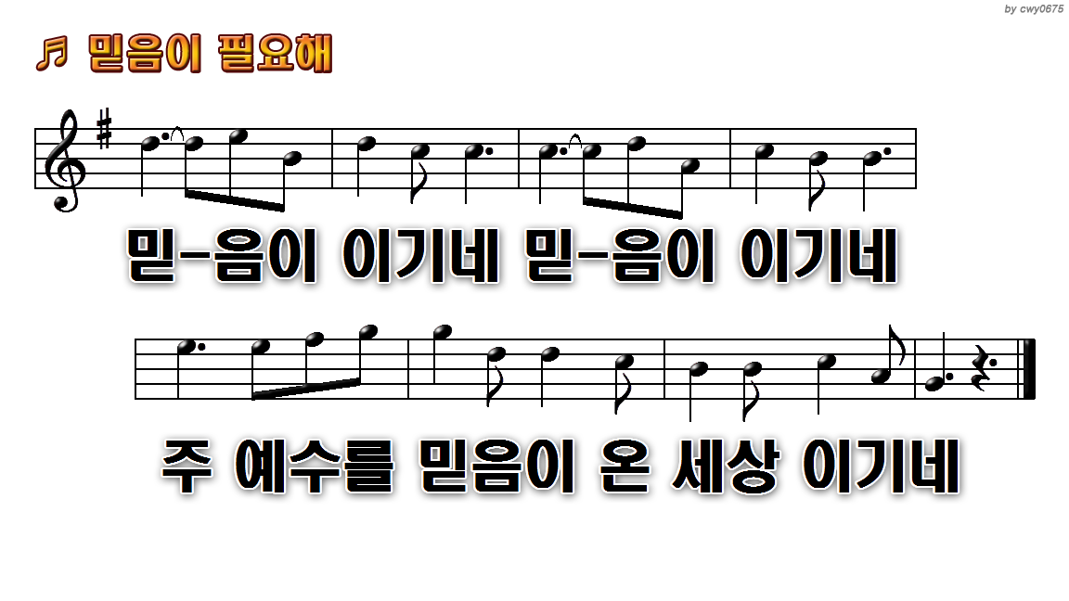
1.하루하루 삶이 너무 버거울 때
5.사랑하는 사람들을 잃었을 때
7.믿음이 필요해 믿음이 필요해

Slide 47
1.하루하루 삶이 너무 버거울 때
5.사랑하는 사람들을 잃었을 때
7.믿음이 필요해 믿음이 필요해

Slide 49
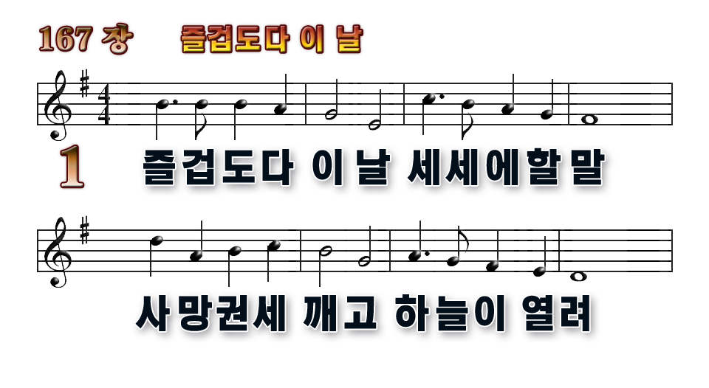

Slide 50
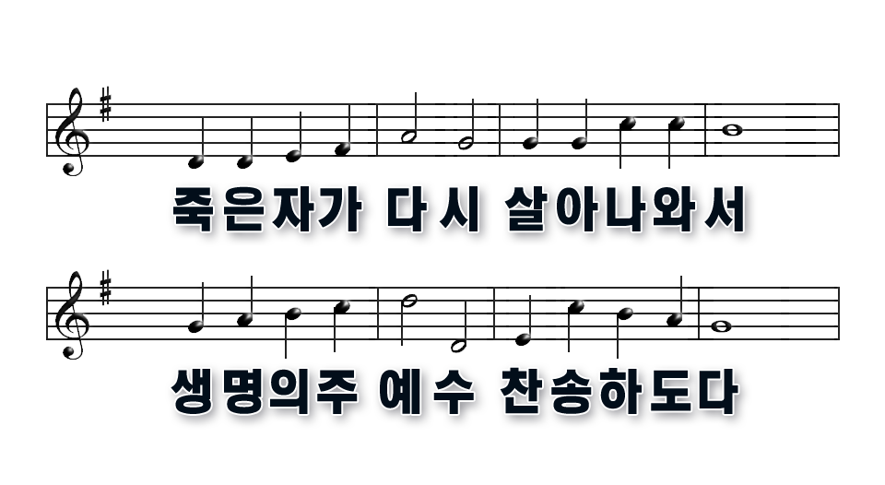

Slide 51
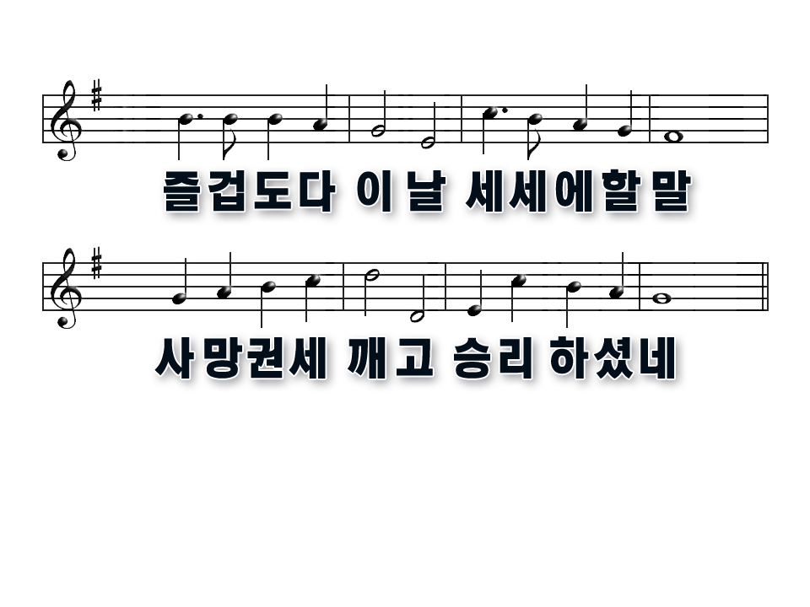

Slide 52
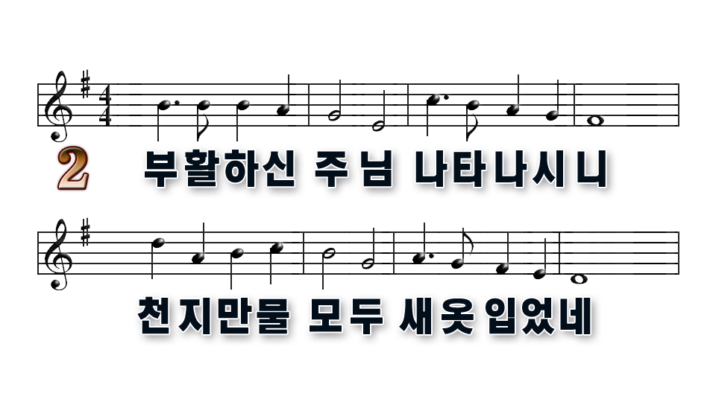

Slide 53
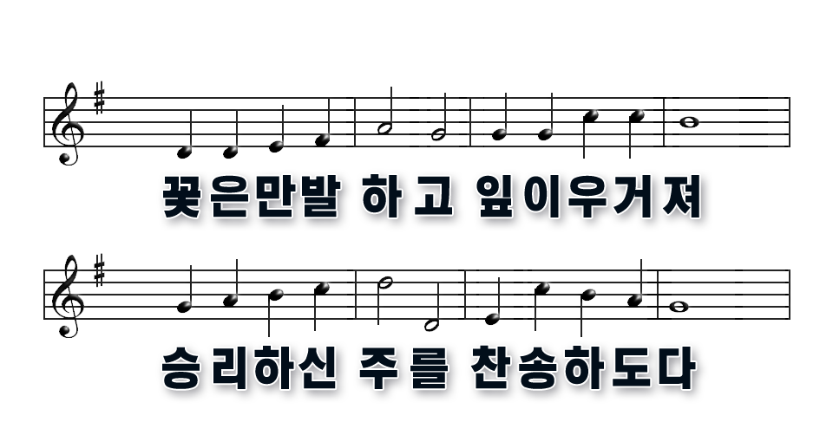

Slide 55


Slide 56
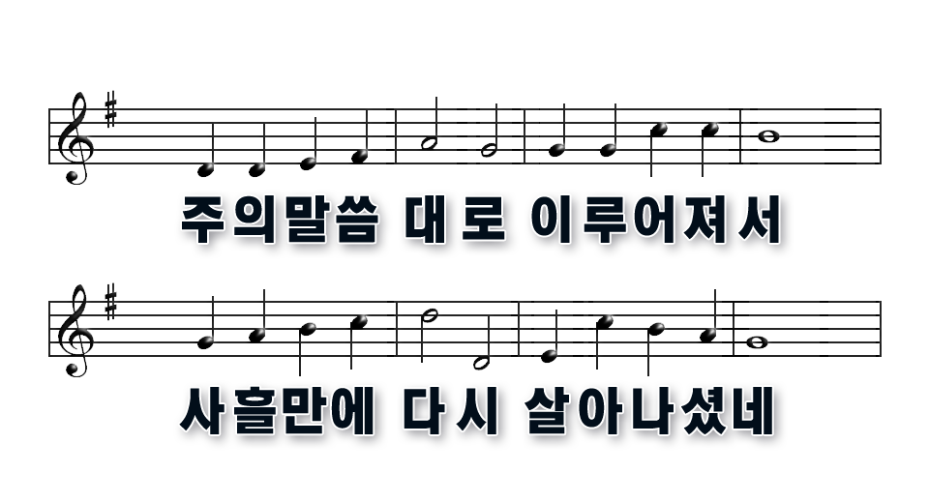

Slide 57
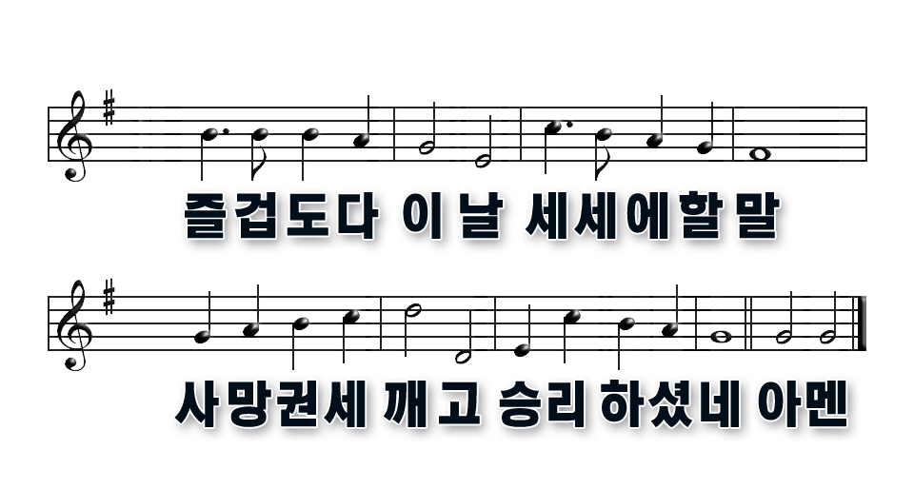

Slide 59
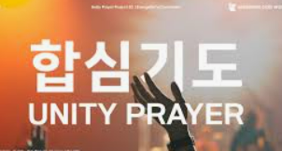
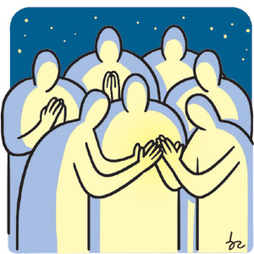
1. 신령과 진정으로 드리는 예배
-예배를 위해 준비된 마음: 집중과 순종
-성령의 역사: 선포될 말씀과 심령변화
올해 교회 목표
-교회-목장-성도의 영역별 장막터 확장
-침례 7명, 목장 10개, 출석 70명
3. 목장별 VIP인도와 구원
-히메지:김양숙&이호철,백선희,이진숙,원순애&김호걸,
김인철, 김종신, 이현우
-세 부 :오경일, 백은애, 이기훈, 남윤정, 이하정
-카 작 :이은솔, 한수연, 허가경, 김해림, 강하늘
-칭다오:김경택, 이서준, 이슬아, 최세진, 김하늘
-베트남:정현주, 윤정숙, 민경아, 최수아, 김미선
-모로코:이현석, 곽재현, 김민겸, 김민서, 김민채, 배진희,
김현주, 박미라, 노청수
-투르카나:권은정 부부, 김정수, 박현정, 양현원, 임수연
-갈렙:배순남, 황보인규/김빈현 침례

Slide 60
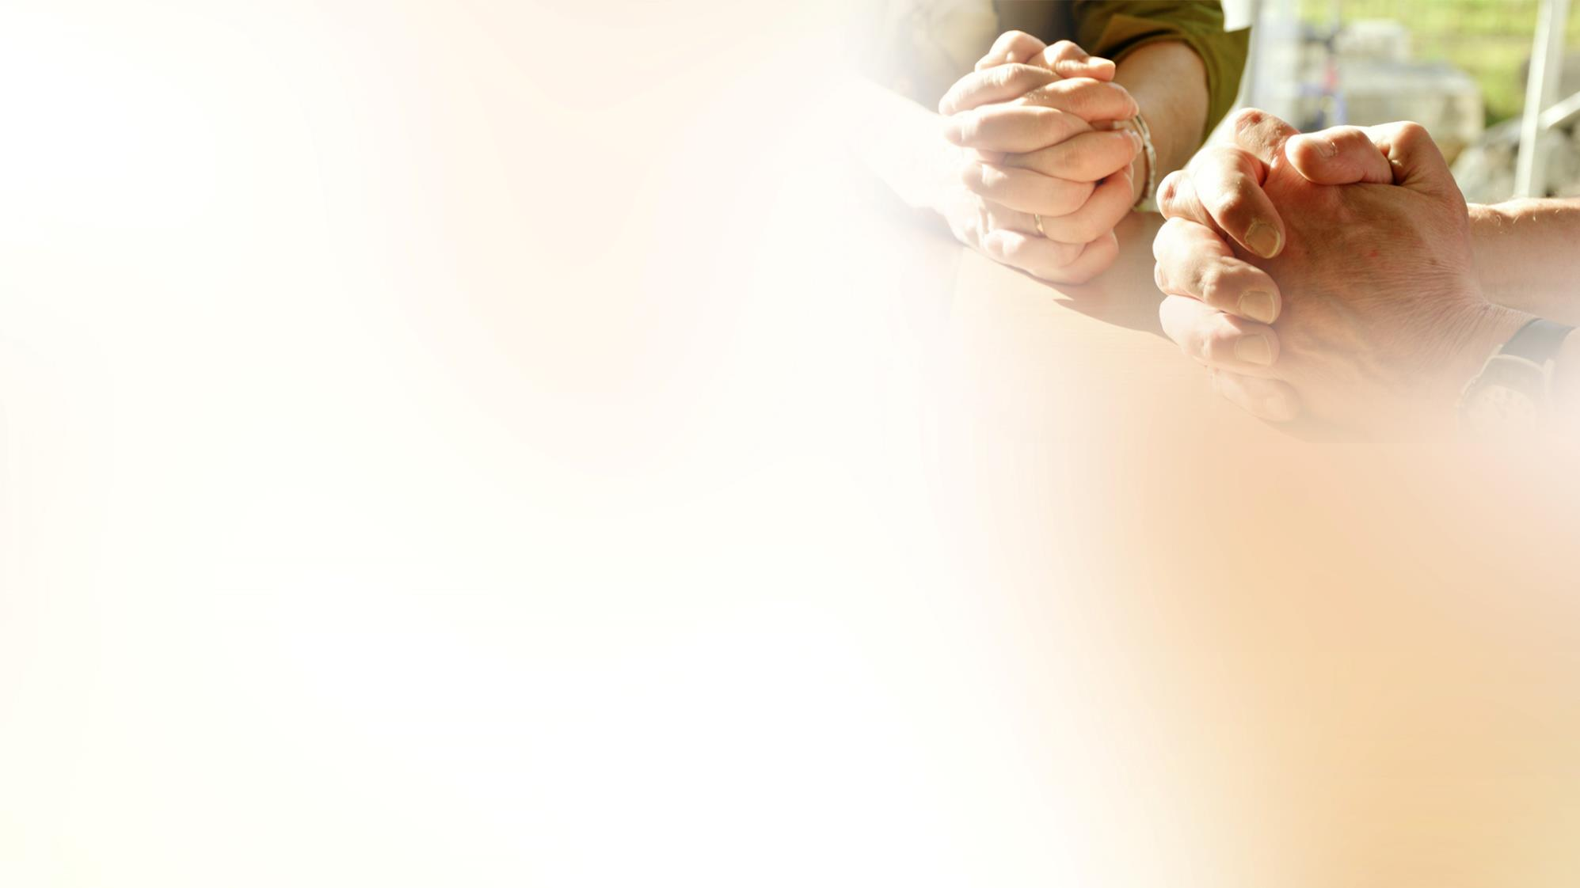
기
도
Prayer
서동호 집사

Slide 61

알림과 나눔
식사 후 교회 청소
6월 성경읽기(역대상ᆞ하, 에스라, 요한계시록)
3. 6/28 예수영접 모임
4. 삶공부 안내
- 경건의 삶 12주차 진행중
- 7/8(수) 새로운 삶 시작
- 7/13(금) 생명의 삶 시작
5. 8/14(금) -16(주일) 여름수련회
6. 섬김
- 오늘 설거지(양원지, 황지은, 박은희)
- 오늘 쓰레기 정리(히메지 목장)
- 다음주 기도(송상헌), 식사(선은정)

Slide 62
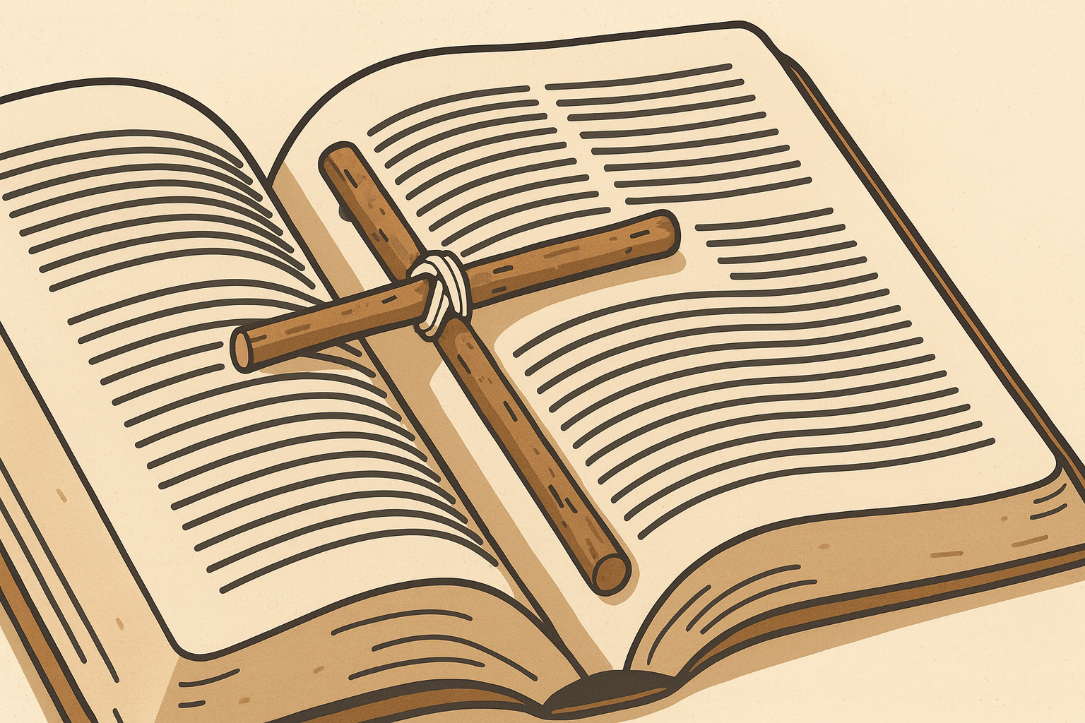
성
경
말
씀
Bible Reading
마가복음 12:18~27

Slide 63
막 12:18~27(부활은 있다)
18. 부활이 없다고 주장하는 사두개파 사람들이 예수께 와서, 물었다.
19. "선생님, 모세가 우리에게 써 주기를 '어떤 사람의 형이 자식이
없이, 아내만 남겨 두고 죽으면, 그 동생이 그 형수를 맞아들여서,
그의 형에게 대를 이을 자식을 낳아 주어야 한다' 하였습니다.
20. 형제가 일곱 있었습니다. 그런데, 맏이가 아내를 얻었는데, 죽을
때에 자식을 남기지 못하였습니다.
21. 그리하여 둘째가 그 형수를 맞아들였는데, 그도 또한 자식을 남기지
못하고 죽고, 셋째도 그러하였습니다.

Slide 64
막 12:18~27(부활은 있다)
22. 일곱이 모두 자식을 두지 못하였습니다. 맨 마지막으로 그 여자도
죽었습니다.
23. [그들이 살아날] 부활 때에, 그 여자는 그들 가운데 누구의 아내가
되겠습니까? 일곱이 모두 그 여자를 아내로 맞아들였으니 말입니다."
24. 예수께서 그들에게 말씀하셨다. "너희는 성경도 모르고, 하나님의
능력도 모르니까, 잘못 생각하는 것이 아니냐?
25. 사람이 죽은 사람들 가운데서 살아날 때에는, 장가도 가지 않고
시집도 가지 않고, 하늘에 있는 천사들과 같다.

Slide 65
막 12:18~27(부활은 있다)
26. 죽은 사람들이 살아나는 일에 관해서는, 모세의 책에 떨기나무 이야기가
나오는 대목에서, 하나님께서 모세에게 어떻게 말씀하셨는지를, 너희는
읽어보지 못하였느냐? 하나님께서는 모세에게 말씀하시기를 ‘나는
아브라함의 하나님이요, 이삭의 하나님이요, 야곱의 하나님이다' 하시지
않으셨느냐?
27. 하나님은 죽은 사람들의 하나님이 아니라, 살아 있는 사람들의
하나님이시다. 너희는 생각을 크게 잘못 하고 있다."

Slide 66
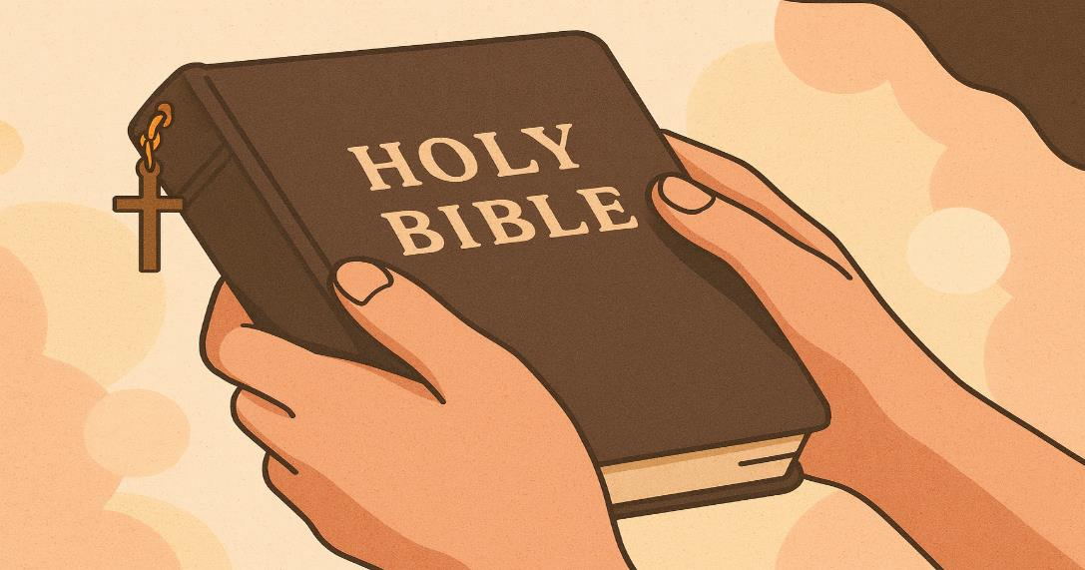
말
간
씀
시
의
Message
부활은 있다
마가복음 12:18~27
양세영 목사님

Slide 67
막 12:18~27(부활은 있다)
18. 부활이 없다고 주장하는 사두개파 사람들이 예수께 와서, 물었다.
19. "선생님, 모세가 우리에게 써 주기를 '어떤 사람의 형이 자식이
없이, 아내만 남겨 두고 죽으면, 그 동생이 그 형수를 맞아들여서,
그의 형에게 대를 이을 자식을 낳아 주어야 한다' 하였습니다.
20. 형제가 일곱 있었습니다. 그런데, 맏이가 아내를 얻었는데, 죽을
때에 자식을 남기지 못하였습니다.
21. 그리하여 둘째가 그 형수를 맞아들였는데, 그도 또한 자식을 남기지
못하고 죽고, 셋째도 그러하였습니다.

Slide 68
막 12:18~27(부활은 있다)
22. 일곱이 모두 자식을 두지 못하였습니다. 맨 마지막으로 그 여자도
죽었습니다.
23. [그들이 살아날] 부활 때에, 그 여자는 그들 가운데 누구의 아내가
되겠습니까? 일곱이 모두 그 여자를 아내로 맞아들였으니 말입니다."
24. 예수께서 그들에게 말씀하셨다. "너희는 성경도 모르고, 하나님의
능력도 모르니까, 잘못 생각하는 것이 아니냐?
25. 사람이 죽은 사람들 가운데서 살아날 때에는, 장가도 가지 않고
시집도 가지 않고, 하늘에 있는 천사들과 같다.

Slide 69
막 12:18~27(부활은 있다)
26. 죽은 사람들이 살아나는 일에 관해서는, 모세의 책에 떨기나무 이야기가
나오는 대목에서, 하나님께서 모세에게 어떻게 말씀하셨는지를, 너희는
읽어보지 못하였느냐? 하나님께서는 모세에게 말씀하시기를 ‘나는
아브라함의 하나님이요, 이삭의 하나님이요, 야곱의 하나님이다' 하시지
않으셨느냐?
27. 하나님은 죽은 사람들의 하나님이 아니라, 살아 있는 사람들의
하나님이시다. 너희는 생각을 크게 잘못 하고 있다."

Slide 70
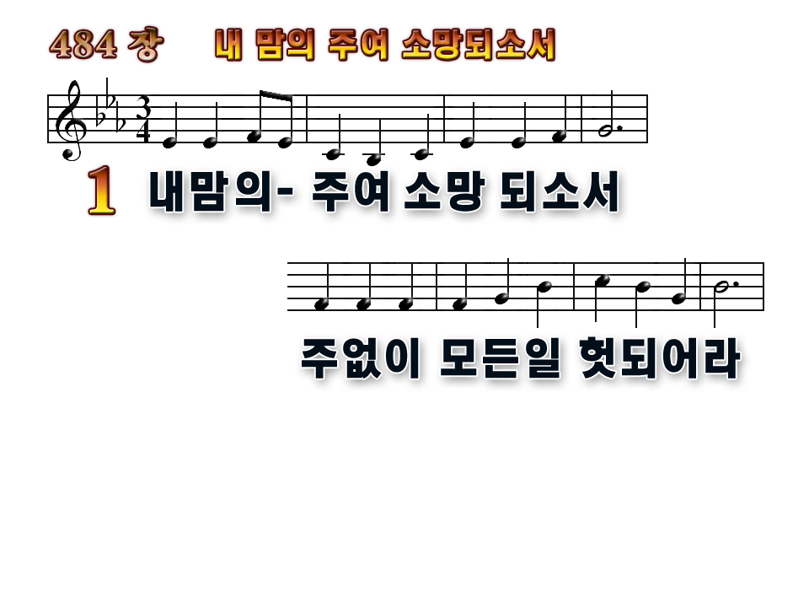

1
2
3
4

Slide 71
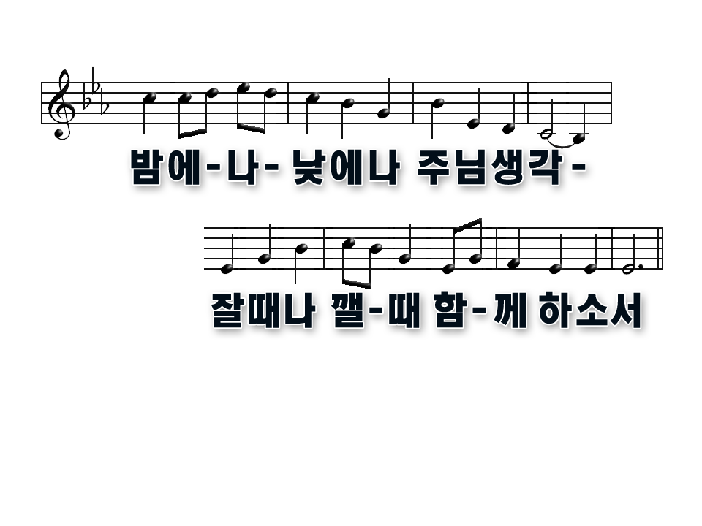
1
2
3
4

Slide 72
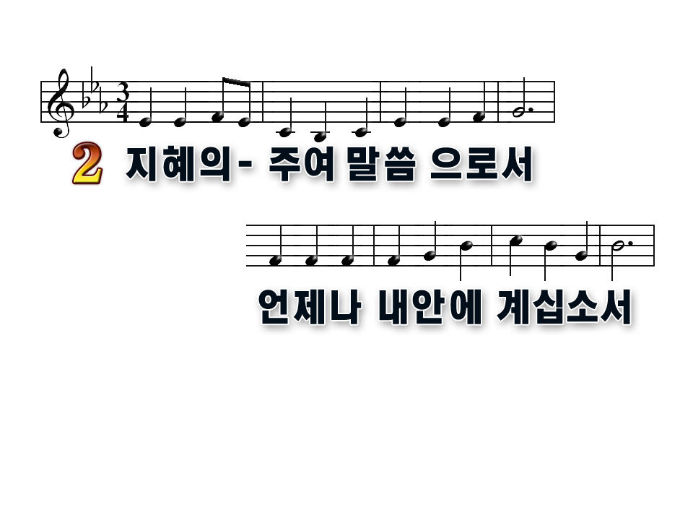
1
2
3
4

Slide 73
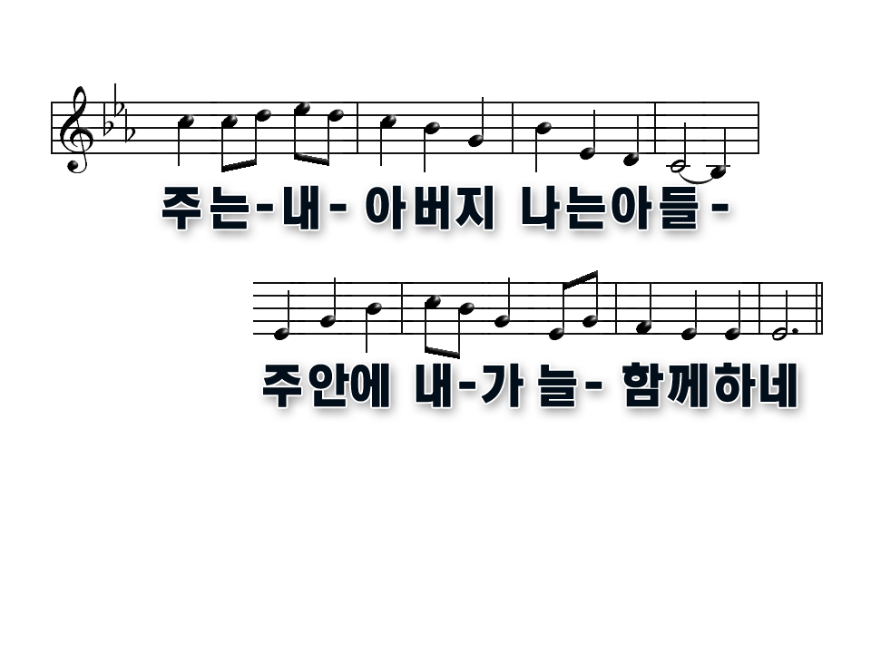
1
2
3
4

Slide 74
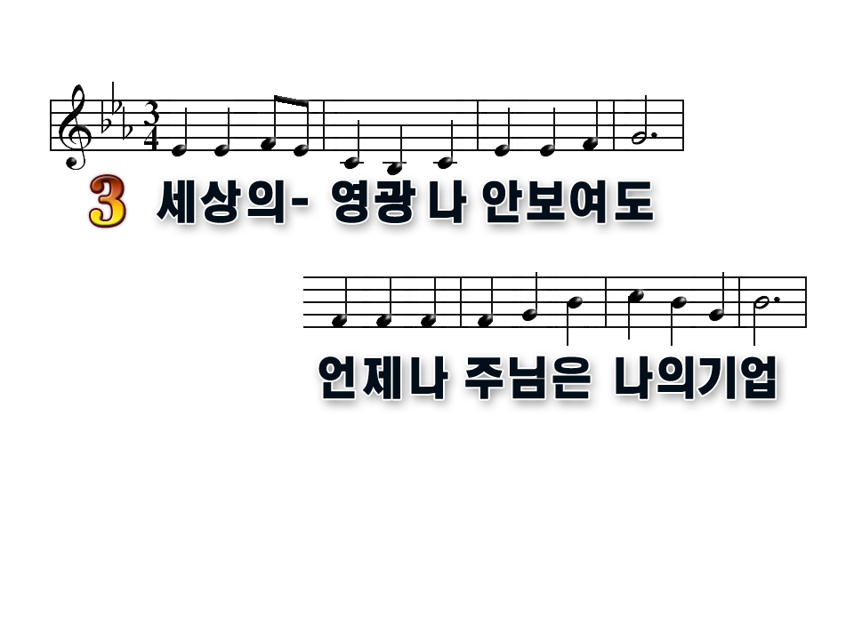
1
2
3
4

Slide 75
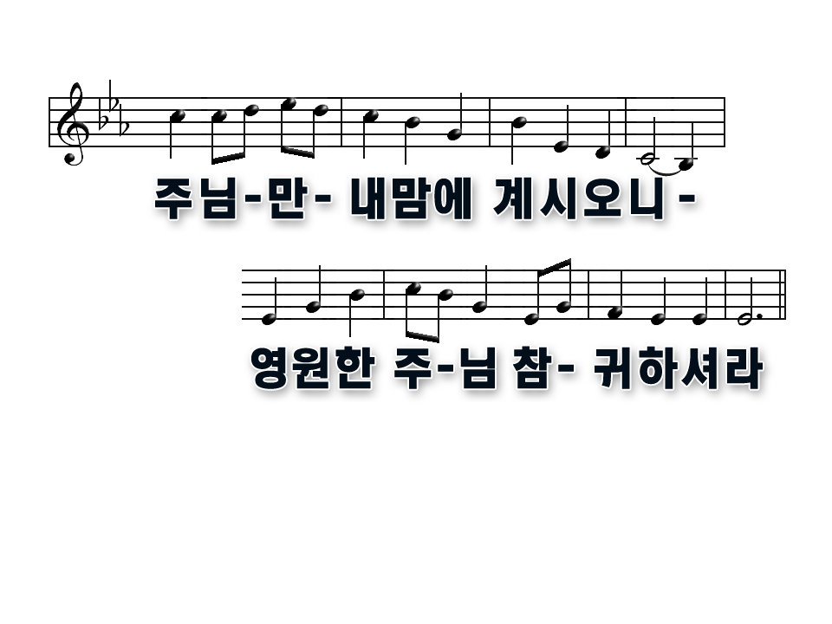
1
2
3
4

Slide 76
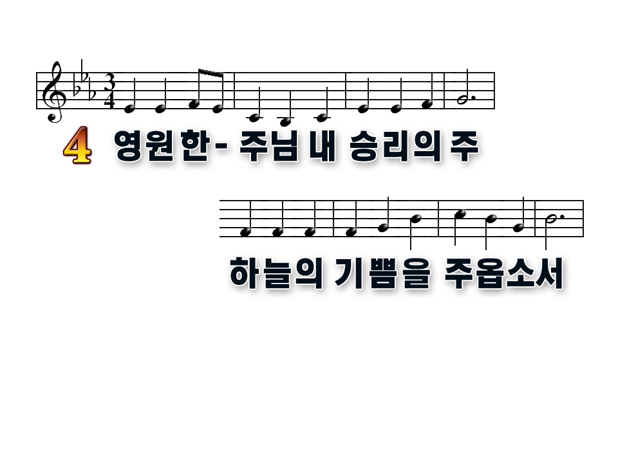
1
2
3
4

Slide 77
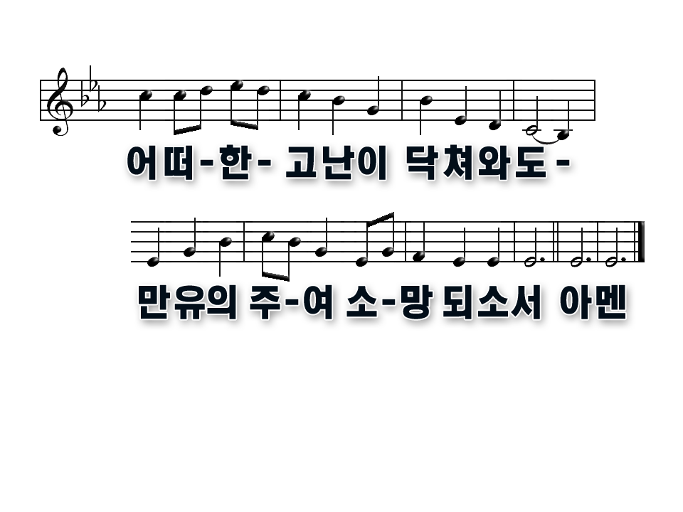
1
2
3
4

Slide 78
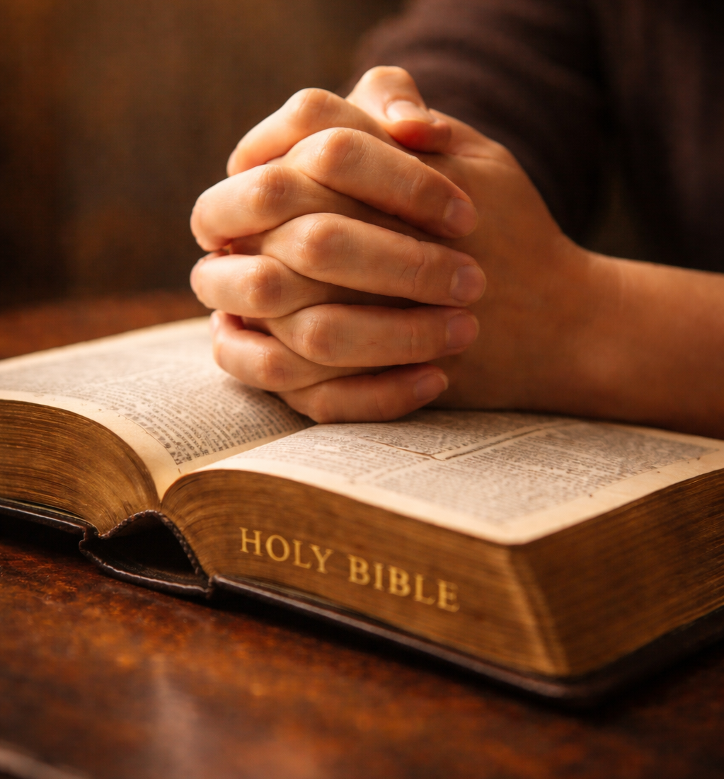

축복
의 시간
감사

